Slide 1
Audit Carrefour Express
Magasin : BAB DZIRA
06/12/2017
Dr Hend KAMOUN

Slide 2
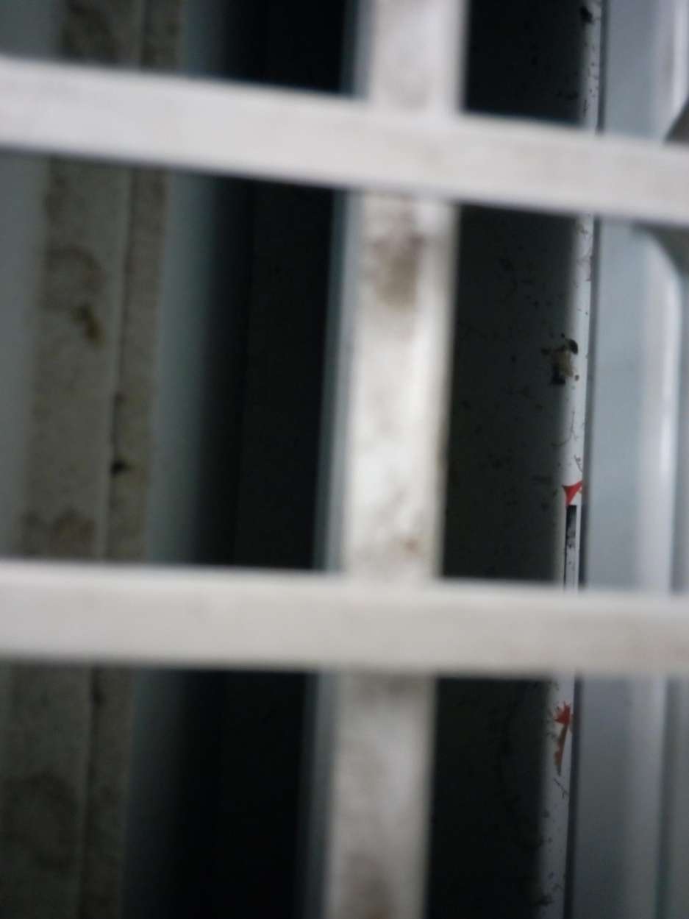
PLS : L'évaporateur du meuble yaourt n'était pas propre

